Slide 1



Présentation de projet de stage : Creation d’un site web
Les stagiaires
Logo de l’entreprise d’accueil
Logo de l’école
Sara Marhoum
Imane Benkhadra
Said El Ghazzali
COCHLEA
PRODUCTION

Slide 2
Sommaire
Présentation de l’organisme d’accueil
Sujet du stage
Approche choisie
Présentation du site

Slide 3
1.
L’entreprise d’accueil

Slide 4
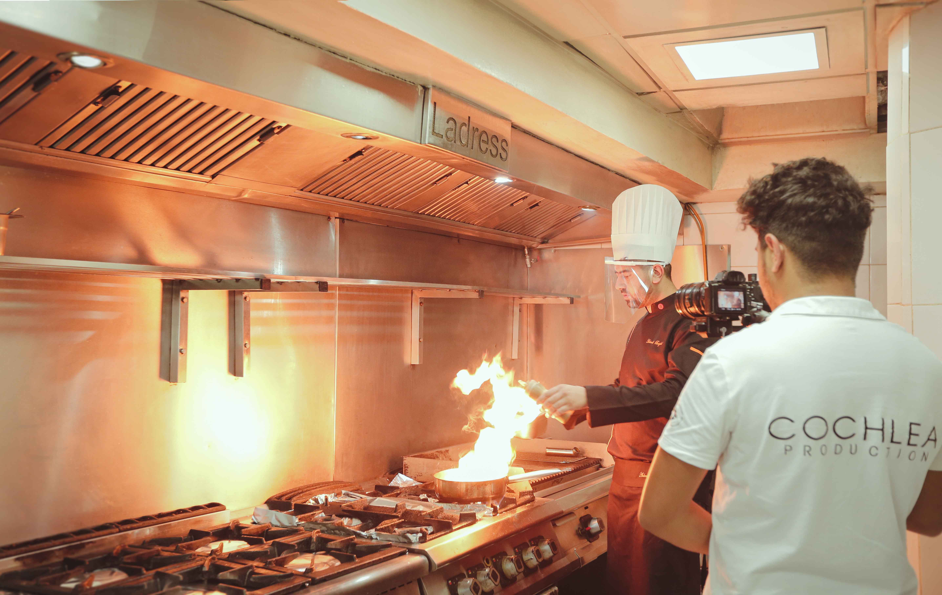



L’entreprise:
Cochlea Production est une agence de communication et de production audiovisuelle située à Marrakech.
L’agence est disponible sur :
Notes:
Pour se rapprocher de ses clients et en faire de nouveaux, Cochlea à besoin d’une nouvelle interface pour communiquer avec eux et présenter ses services, autres que Instagram et Facebook

Slide 5
2.
Le sujet du stage

Slide 6
Le sujet:
Créer une site-web responsif pour présenter l’agence et ses services.

Slide 7
3.
L’approche choisie

Slide 8
Le WorkFlow
GithHub
Conception
Charte
grapique
Maquette
UX/UI

Slide 9
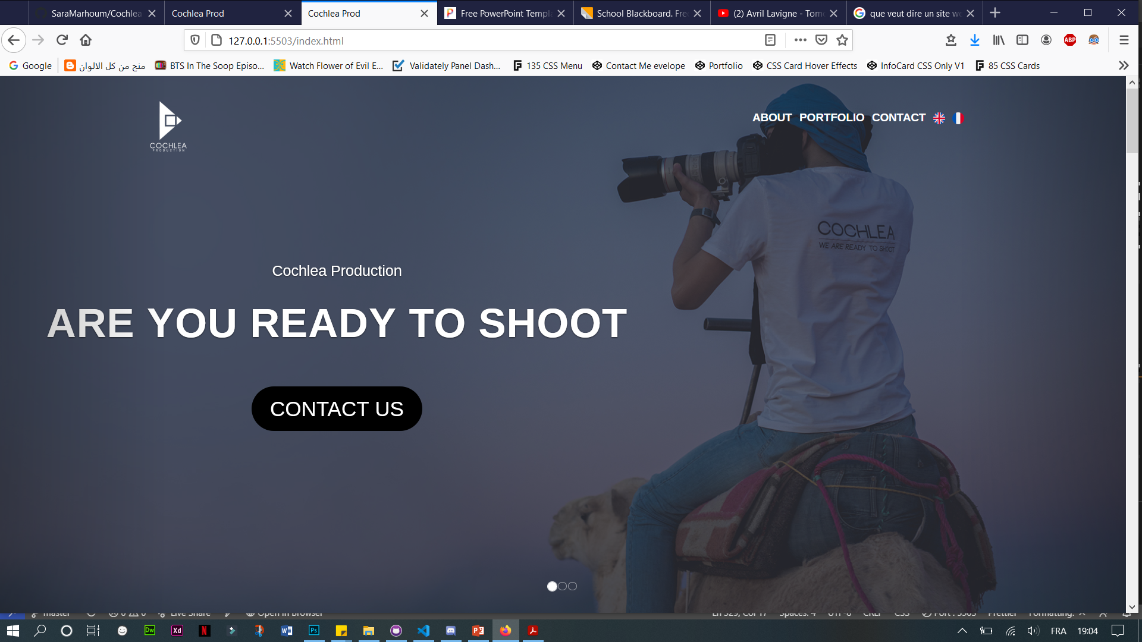
Place your screenshot here
Version Web

Slide 10
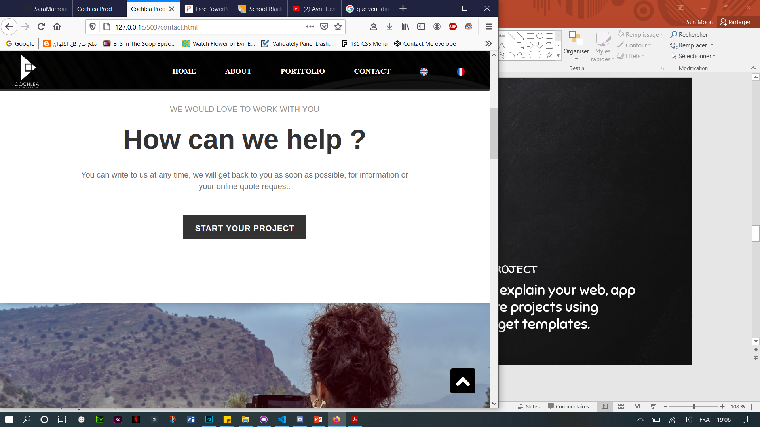
Place your screenshot here
Version Tablette

Slide 11
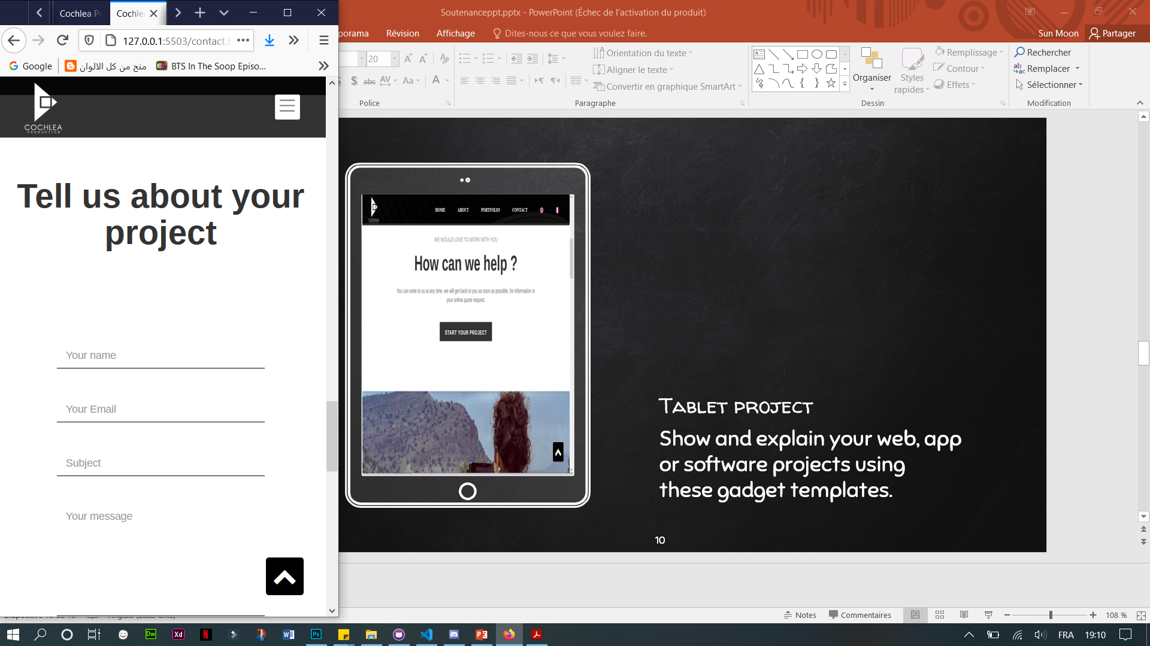
Place your screenshot here
Version mobile

Slide 12
4.
Présentation du site

Slide 13
Merci pour votre attention !

